Slide 1
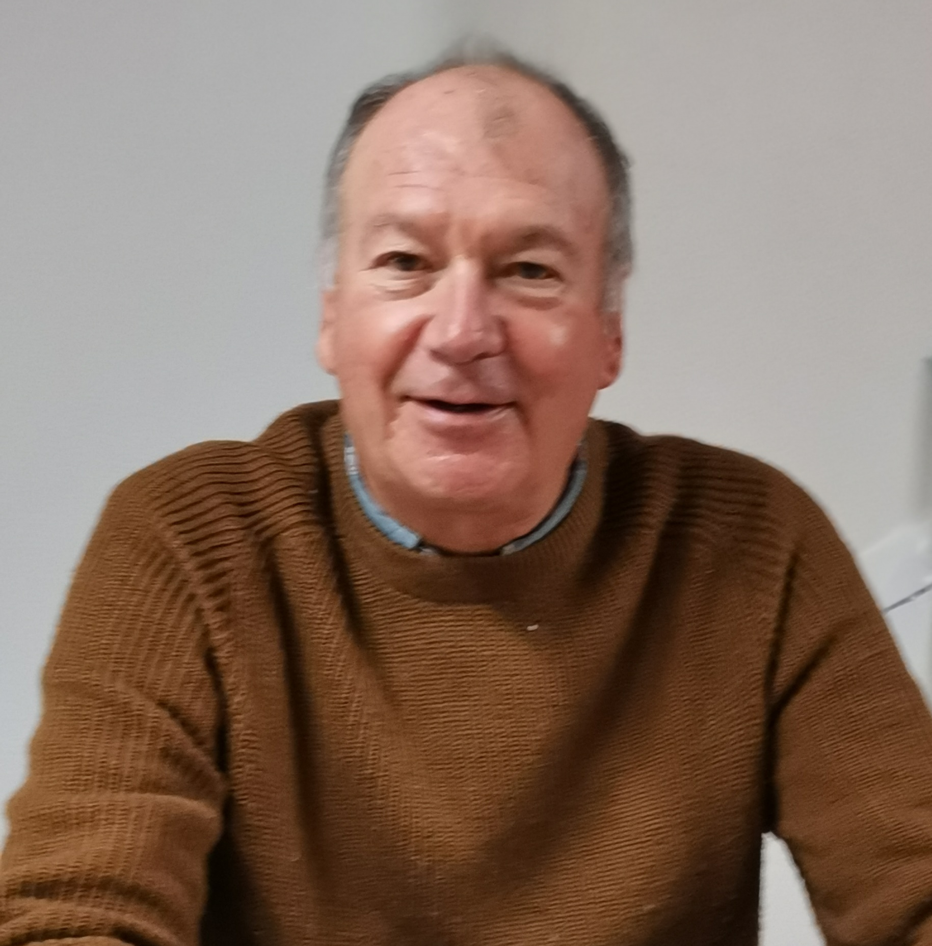
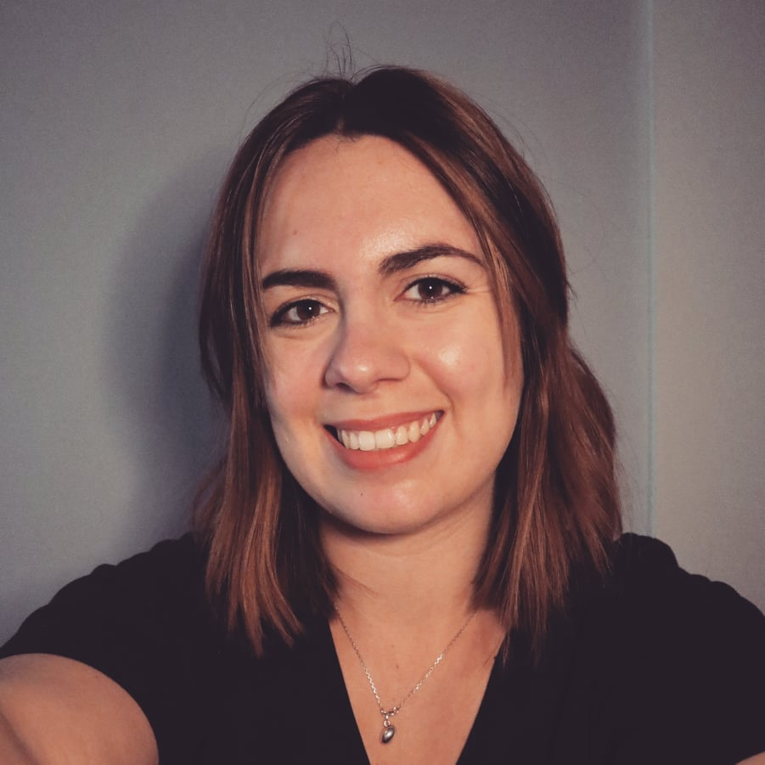
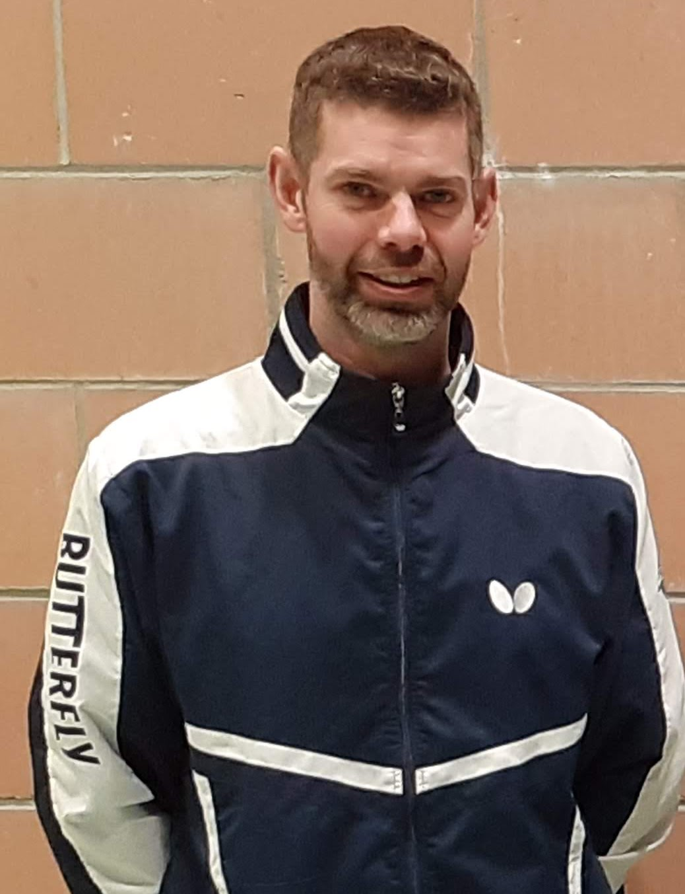
BILAN TECHNIQUE 21/22
PROJECTIONS 22/23

Slide 2
Formations
Formations Fédérales
Initiateur de club : 10 participants en Côte d’Or, 0 participant dans le Jura, 2 participants dans la Nièvre, 5 participants en Haute-Saône, 0 participant en Saône-et-Loire
Animateur Fédéral : pas de formation proposée par la Ligue en 2021/2022
Entraîneur Fédéral : 4 participants dont 3 ont passé l’examen et l’ont réussi
Formations Régionales
Pas de formations proposées lors de la saison 2021/2022
Ping 4/7 ans sera proposée cette saison

Slide 3
Développement
Mener une enquête à destination des clubs → accompagnement en fonction de vos besoins
Handisport
7 clubs en BFC ont eu la double affiliation FFTT-FFH
Organisation des Titres Régionaux Handisport → 4 joueurs
Elaboration en cours d’une convention de partenariat avec le Comité Régional Handisport
Sport adapté
Volonté de mettre en place une convention de partenariat avec le Comité Régional de Sport Adapté

Slide 4
Pôle Espoir/Régional 2021/2022
CD | Structure référente | Entraineur Référent | Joueur sélectionné
21 | DIJON TT | YVRAY Yann | Martin MOYEUX
 |  |  | Louis PROST
 | CL MARSANNAY | POIRIER Matthieu | Lucie SIGOILLOT
 |  |  | Marin JEAN
25 | USP SAINT VITOISE | MESSABIH Bertrand | Gabriel MATHELY
39 | CD39 - ESP LEDONNIENNE | STELEA Radu | Clara JACQUIER
 |  |  | Lorine MARICHY
 |  |  | Edena PREVOT
58 | ELAN NEVERS TT | AUBRY Benjamin | Lou Ann BONNEREAU
 | AS VARZY |  | Maël BERTHIER
70 | EM VESOUL TT | THELLIER Amaury | Charli JACQUIN
 |  |  | Simon MENIGOZ
 |  |  | Anton SEMPREY
71 | UP CREUSOT VARENNES | BERTHIER Cyril | Elouan BROMBIN
90 | TERRITOIRE BELFORT | FRELIN Cédric | Charlotte MALLET

Slide 5
Pôle Espoir/Régional 2022/2023
CD | Structure référente | Entraineur Référent | Joueur sélectionné
21 | DIJON TT | YVRAY Yann | Gabriel VUILLIER
 | CL MARSANNAY | POIRIER Matthieu | Martin MOYEUX
 |  |  | Marin JEAN
25 | USP SAINT VITOISE | MESSABIH Bertrand | Guénolé LECROC
 |  |  | Gabriel MATHELY
39 | CD39 - ESP LEDONNIENNE | STELEA Radu | Clara JACQUIER
 |  |  | Louise JACQUIER
 |  |  | Lorine MARICHY
 |  |  | Lucie SIGOILLOT
 |  |  | Mathieu CHAUMERON
70 | VAUVILLERS TT | COLOMBIN Mickael | Gabrielle FAUCOGNEY
 | EM VESOUL | THELLIER Amaury | Simon MENIGOZ
 |  |  | Anton SEMPREY
71 | CD71 | GUILLEMIN Yoann | Eliott KUNTZMANN

Slide 6
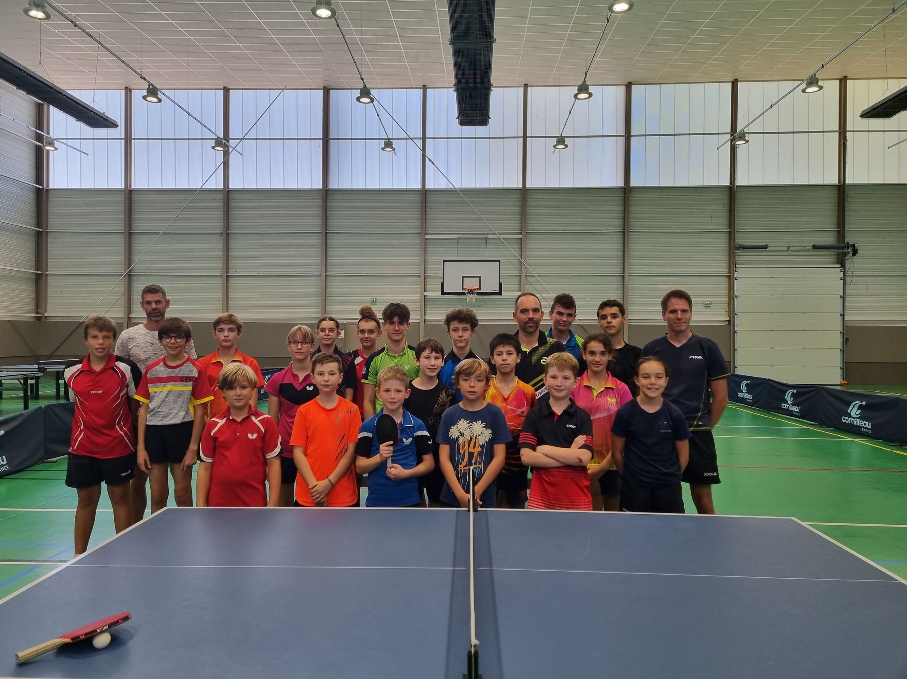
Stages régionaux
Stages à Lons et Mâcon à chaque vacances scolaires
Juillet (Cadres : Florent , Yannick) du 8 au 10 juillet
Août (Cadres : Matthieu, Yoann, Yannick) du 21 au 25 août
Toussaint (Cadres : Paul, Florent, Yannick) du 25 au 29 octobre
Noel (Cadres : Bertrand, Gang, Florent, Yannick) du 20 au 22 décembre
Hiver (Cadres : Cyril, Mickael, Antoine K. , Bertrand, Yannick) du 14 au 18 février
Avril ( Cadres : Matthieu , Bertrand, Yannick) du 18 au 22 avril

Slide 7
Compétitions
Internationaux Jeunes Grand-Est : les 18 et 19 décembre 2021 à Pont à Mousson
Coachs : Bertrand, Florent et Yannick
Joueurs : Marin (1) , Gabrielle (7), Lucie (18), Anton(13), Lorine(9), Martin(10), Edena(4), Gabriel M.(6), Clara(6)
Championnats de France des Régions : du 22 au 24 février à Béthune
-11G : Marin , Eliott, Anthonin, Gabriel Coach : Matthieu 9ième
-13F : Lorine, Louise, Lucie, Célia. Coach : Yannick 10ième
-13G : Martin, Mathieu, Adrien, Charli Coach : Florent 8ième
Arbitres : Depierre Mélodie et Bresson Séverine.

Slide 8
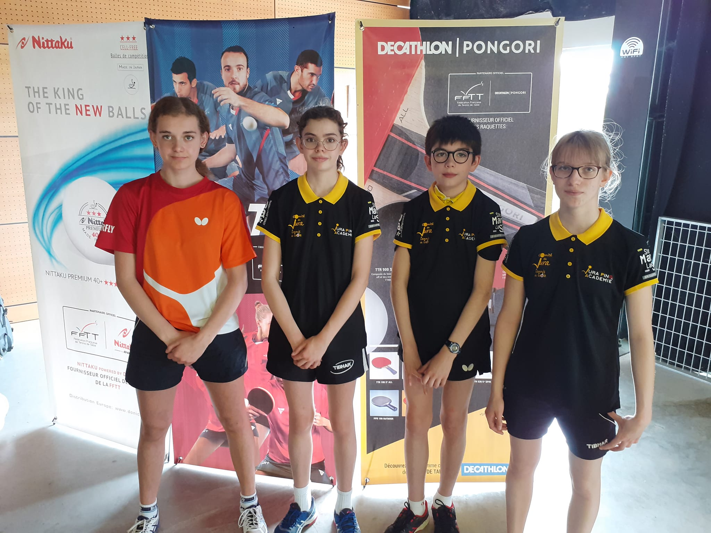
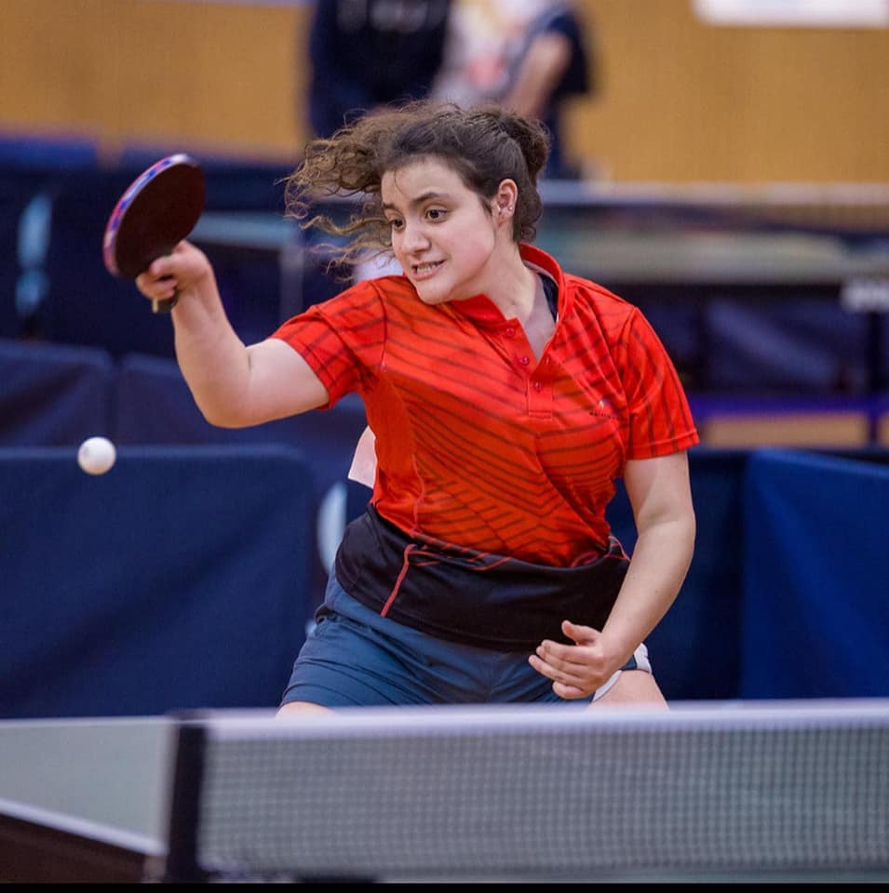
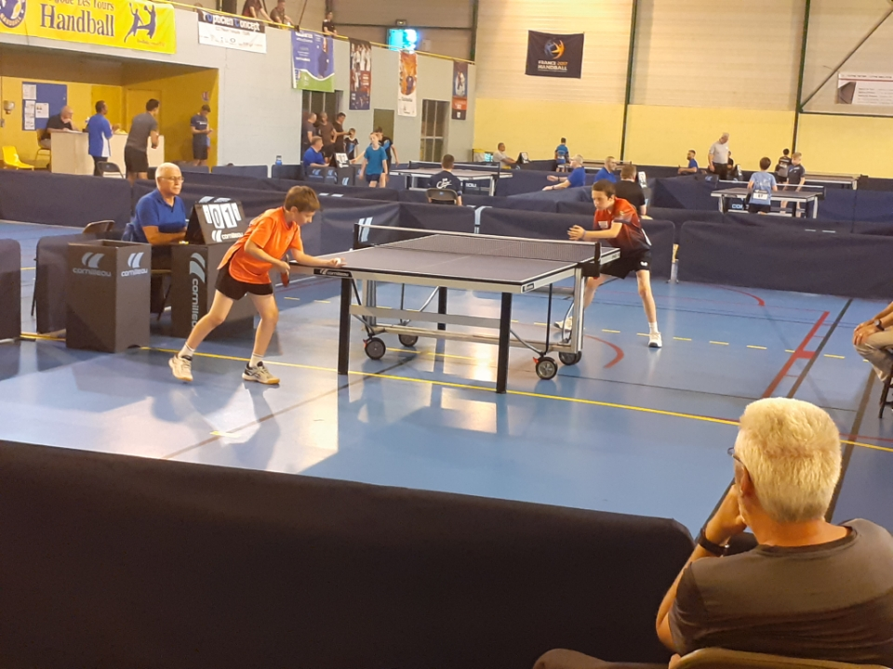
Compétitions
Championnats de France
à Boé :
-13ans : Moyeux Matin (1/16), Lorine Marichy et Louise Jacquier (1/32), Marin Jean et Mathieu Chaumeron (Poule)
-18ans : Clara Jacquier et Cécilia Dehan (1/16), Reda Nemras (Poule)
à Joué les Tours :
-11ans : Marin Jean (¼ en simple et double), Eliott Kuttzmann (1/32), Anthonin Tchaoussoff (poule), Gabrielle Faucogney, Yelena Amet , Leonie Jacquier (poule)
Yelena et Gabrielle (⅛ double)
-15 ans : Clara Jacquier (⅛ simple et ¼ double) , Lou Ann Bonnereau, Edena Prevot ,
Charlotte Mallet (poule)

Slide 9
RECOMPENSES

Slide 10
JEAN Marin
CL MARSANNAY Tennis de Table
Structure référente : CL Marsannay TT
Benjamin 1

Slide 11
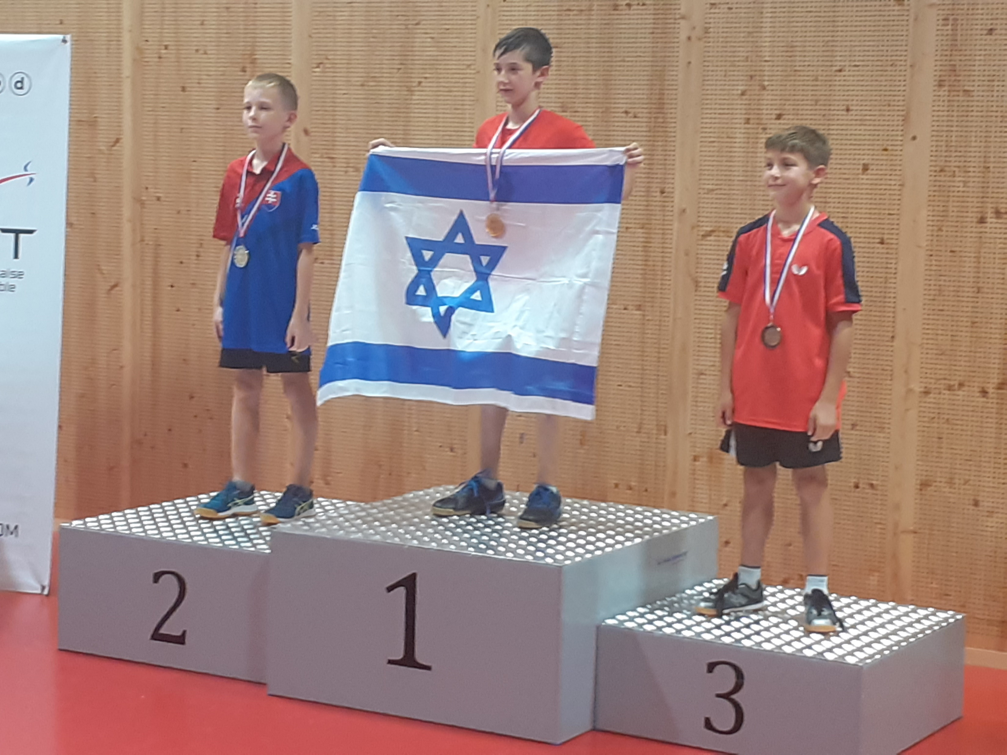
Principaux résultats
1er aux Internationaux de Charleville Mézières en -9ans
3ème :Compétition détection Open Tibhar Star à Tours
1er aux Internationaux du Grand Est en -9 ans
1er du Top 16 -10 ans à Chartres
Championnat de France Minime à Agen (poule)
Championnat de France Benjamin à Joué les Tours (1/4 finale en simple et double)
Finale par Classement à Ducey (1/16 finale)
Euro Mini Champ’s à Schiltigheim (35^{ième} / 3ieme consolante)

Slide 12
Stages
Stages régionaux à Lons le saunier et Macôn
Stage évaluation FFTT à Lyon , Chatenay Malabri
Stage à Fréjus
Stage national à Fontaines
Stage Européen à Ochsenhausen
Stage préparation EMC à Strasbourg

Slide 13
JACQUIER Clara
ASNANS BEAUVOISIN
Structure référente : Jura Ping Académie
Cadette 2

Slide 14
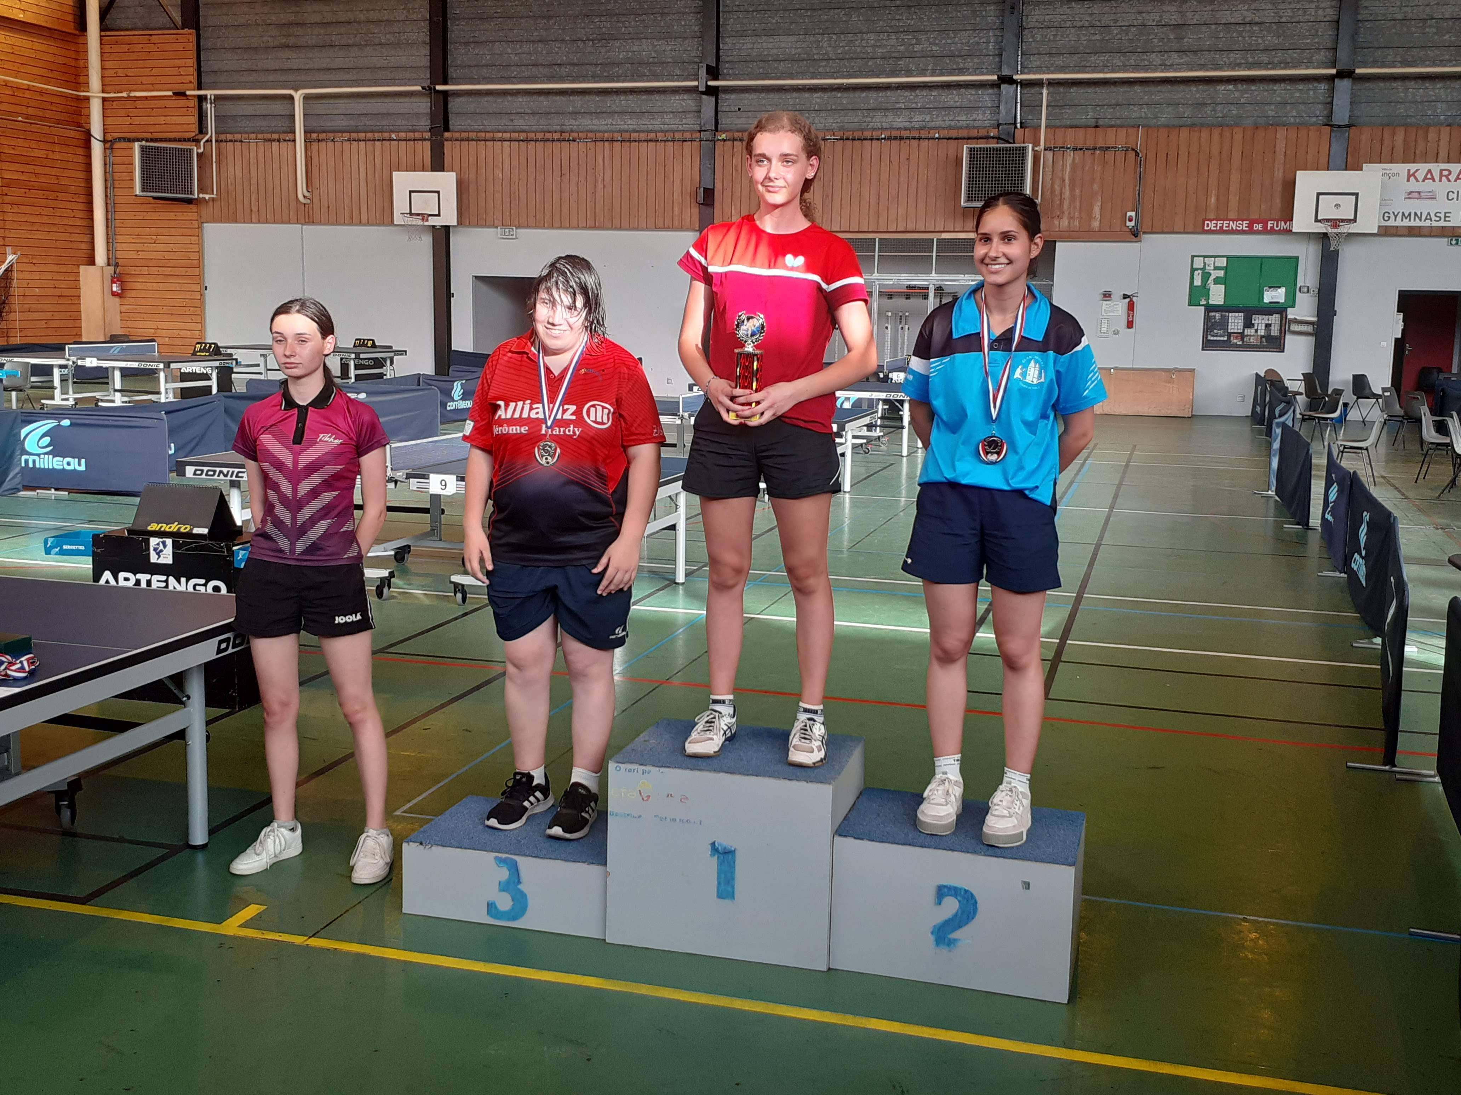
Principaux résultats
2 podiums en critérium fédéral Elite B Junior
6^{ième} Internationaux Jeunes du Grand Est en -15ans
Championnat de France junior à Agen (1/16 finale)
Championnat de France cadette à Joué les Tours (1/8 en simple et ¼ en double)
Championne BFC en Senior et Junior (simple et double)

Slide 15
CHAUMERON Mathieu
AS VILLENEUVE LA GUYARD
Structure référente : Jura Ping Académie
Minime 2

Slide 16
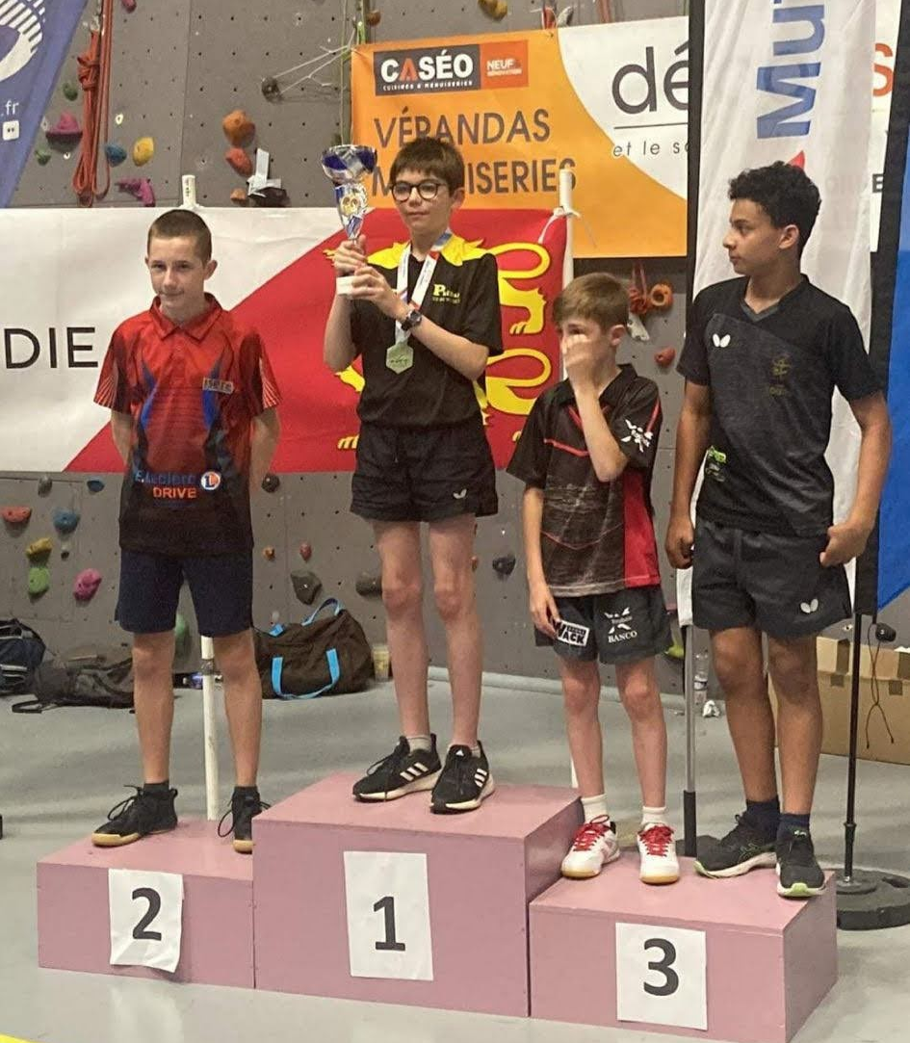
Principaux résultats
Champion de France aux Finales par Classement
Championnat de France minime à Agen (poule)
Euro Mini Champ’s à Schiltigheim (57ieme consolante)

Slide 17
Détection
Niveau départemental
Niveau régional : Top détection à Besançon le 15 janvier
83 jeunes dont 20 filles
2011 : (6F/ 18G) :
Faucogney Gabrielle(Vauvillers), Amet Yelena(Chagny), Gany Luce (Vesoul)
Vuillier Gabriel (TT Dijon), Tchaoussoff Anthonin (Les Auxons)
2012 : (5F/ 18G) :
Jacquier Léonie (Asnans) , Xu Loucie (ESP Lons), Deloye Chloé (Vauvillers)
Pasteur Jules (Pouilley Vignes), Lecroc Guenole (Pouilley Vignes), Battaglia Honore (ASM Belfort)

Slide 18
Détection
2013 : (6F / 16G) :
Pannier Aileen (Coulanges les Nevers) , Parmentier Rose (EM Vesoul), Feisthammel Emeline (Vauvillers)
Corbet- Plessy Gabin (ESTTAppoigny), Henry Eliott (Vesoul), Ménaucourt Nathéo (Vauvillers)
2014 et + (3F / 9 G) :
Monin Luna (Semur), Mancassola Laure (Val St Eloi), Castillo-Raymond Anna (Sennecey)
Colombin Louis (Vauvillers), Ponnelle Milan (Talant), Romba Touflet Tiago (Chevigny TT), Krouk Kais (USP Saint Vit)

Slide 19
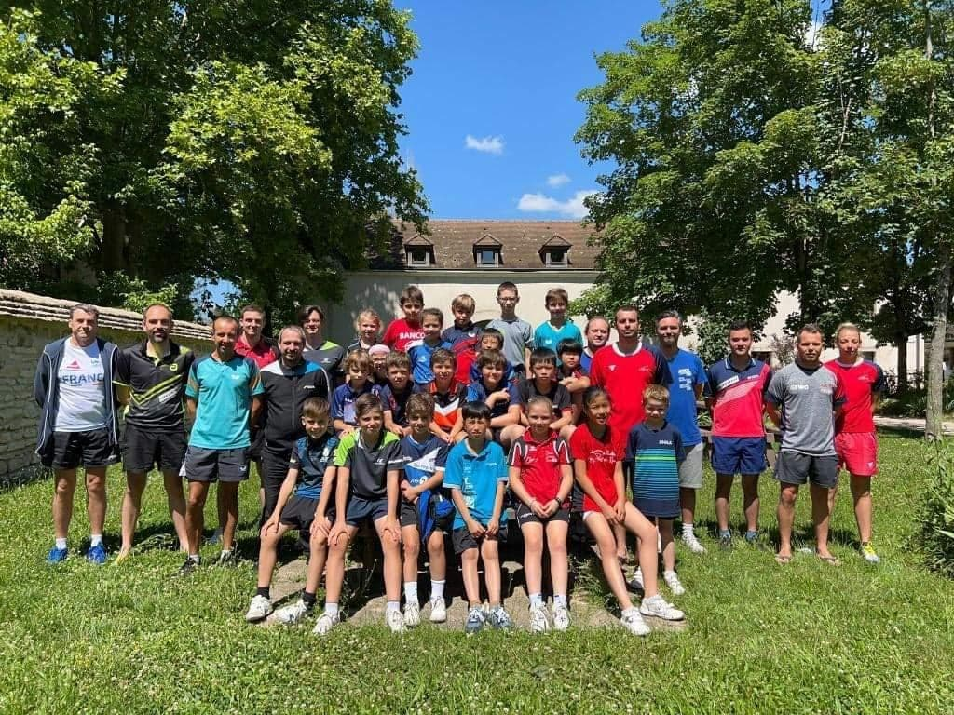
Détection
Stages :
Toussaint : 3 jeunes intégrés stage régional (Marin , Eliott, Anthonin) à Lons du 25 au 29 octobre 2021
Noel : 4 joueurs intégrés au stage régional (Marin, Gabrielle, Eliott, Anthonin) à Lons du 20 au 22 décembre
Hiver : 15 joueurs de 2011 à 2014 à Lons du 14 au 18 février
Avril : 11 joueurs de 2011 à 2013 à Lons du 18 au 22 avril
Stage National à Fontaines du 26 juin au 3 juillet : Marin (2012) et Gabin (2013)

Slide 20
Projet Détection
Groupe détection départemental : un référent par département
•Suivi entre référents départementaux, la structure référente et référents régionaux.
•Identification de jeunes joueurs du département (PPP, journée découverte + tests, école, compétition jeune de club et départemental…)
•Sélection départementale (référent envoie la liste départementale ainsi que les joueurs susceptibles d’intégrer le groupe détection régional)
•Compétition départementale et critérium fédéral, jouer en championnat par équipe adulte pour les plus confirmés.
•Ligue informe un programme global de détection (+ outils, liens…)

Slide 21
Projet Détection
Accompagnement détection Groupe régional :
Joueurs identifiés et possibilité des nouveaux détectés pendant la saison
Proposition :
• Participer au critérium fédéral, sortie IJGE , sorties nationales si possibles mini com’s (avec Comité), Open jeune Tibhar Star à Tours (sélection nationale), tournois…
• Participer aux stages régionaux et regroupements quand sélectionnés
• Jouer dans les structures référentes (programme à établir entre l’entraîneur de club et les référents départementaux et régionaux)
• Volume entrainement adapté (6 à 10h/sem) (3 à 5 séances/ semaine) et suivi avec la structure référente et le groupe détection départemental..

Slide 22
Projet Détection
Proposition (suite) :
•Le joueur doit avoir au moins une séance individuelle dont panier de balle (cadre qualifié), séances collectives avec jeunes et adultes, jouer sur différents profils (raquette combi, attaquant, défenseur, contre initiative…)
•Aide financière de la Ligue pour les joueurs sélectionnés dans le groupe détection régional (2013 à 2015)
Possibilité pour les 2012 sélectionnés qui remplissent le cahier des charges (profil, résultats, et structure d’entraînement) d’intégrer le groupe régional détection.

Slide 23
MERCI DE VOTRE ATTENTION

